Slide 1
Портфоліо
Вчителя-логопеда
КЗ «ДНЗ (ясла-садок) №210 КТ» КМР
Таран Тетяни Василівни

Slide 2
Педагогічне кредо
«Пам’ятайте, що радість успіху – це могутня емоційна сила, від якої залежить бажання дитини бути хорошою.
Турбуйтесь про те, щоб ця внутрішня сила дитини ніколи не вичерпувалася, а якщо її не має,
не допоможуть жодні педагогічні хитрощі»
В.О.Сухомлинський

Slide 3
Повна вища освіта, спеціаліст, Криворізький державний педагогічний інститут, 1990 рік, «Біологія з додатковою спеціальністю хімія»
Вища категорія,
педагогічне звання «старший учитель»
Педагогічний стаж – 27 років

Slide 4
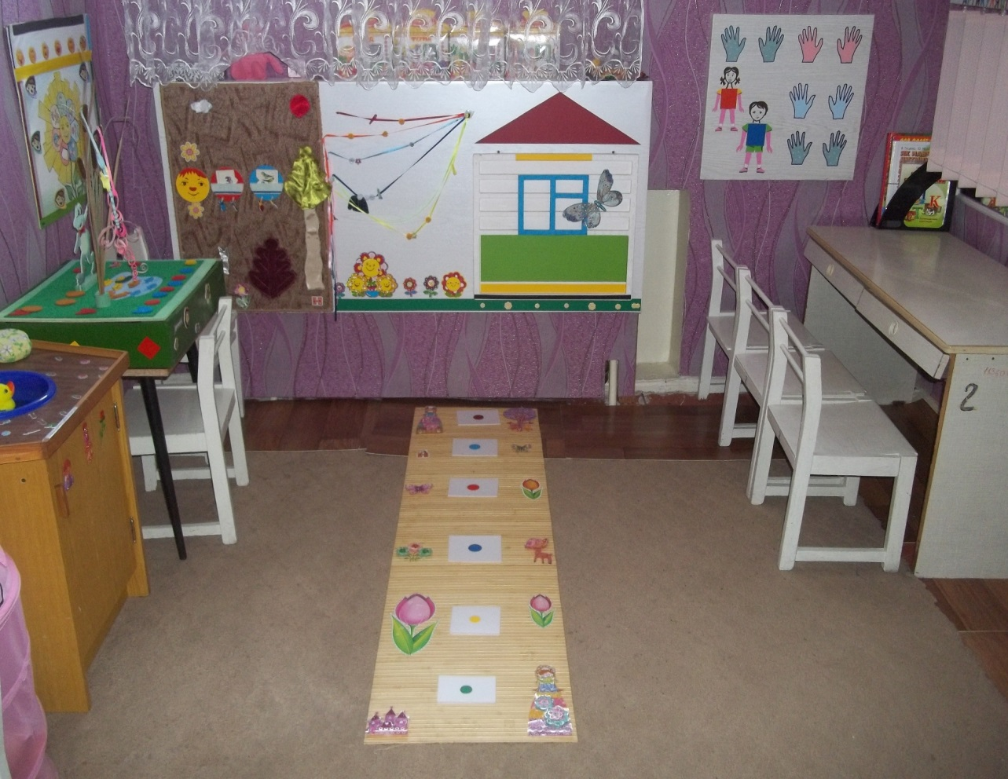
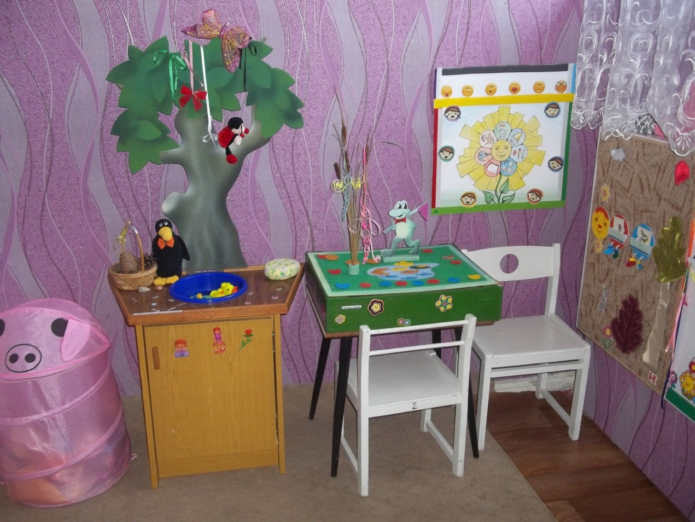
Оформлення розвивального мовленнєвого середовища логопедичного кабінету
Логопедична галявина
Логопедична доріжка

Slide 5
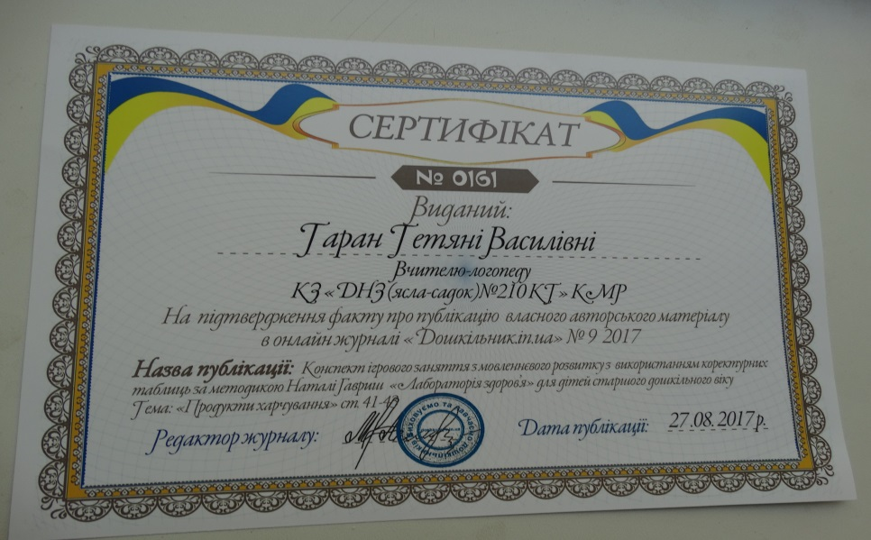
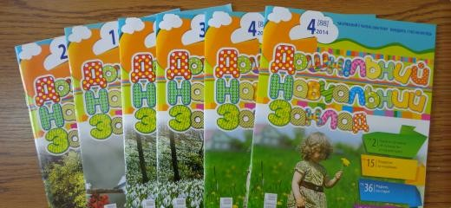
Розміщення матеріалів з досвіду роботи у фахових виданнях та в освітніх інтернет порталах
Вихованка 2011-2013 року зайняла І місце в міському етапі Всеукраїнського фестивалю дитячої творчості «Сузір’я талановитих дошкільнят» у 2013 році в номінації «декламування віршів».

Slide 6
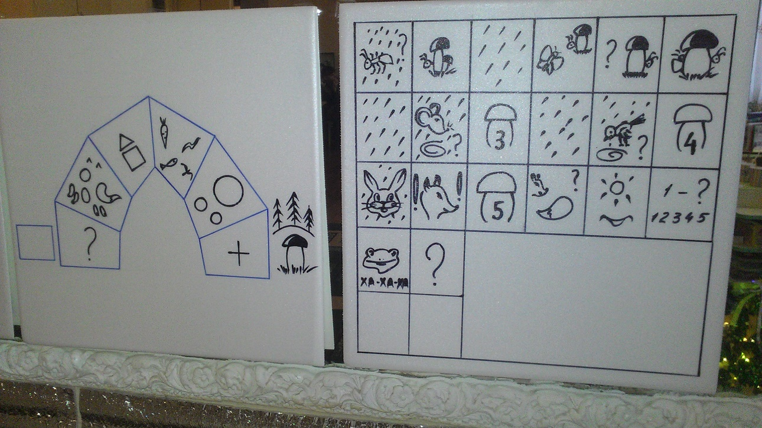
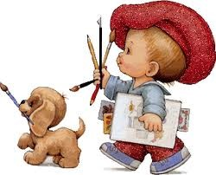
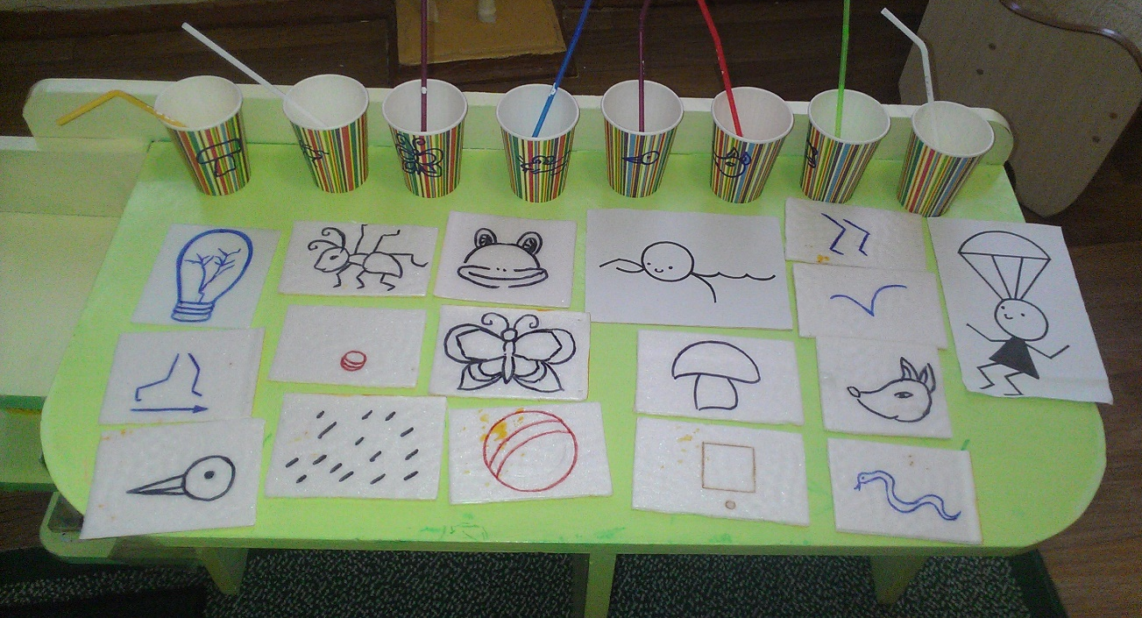
Робота з мнемотаблицями

Slide 7
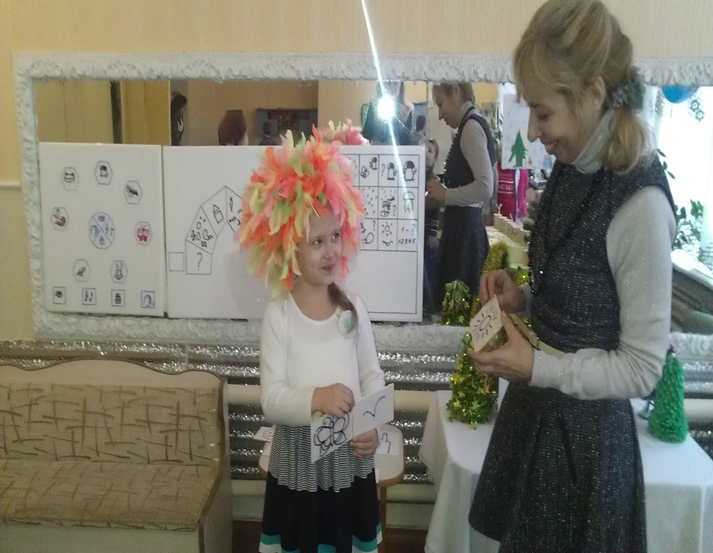
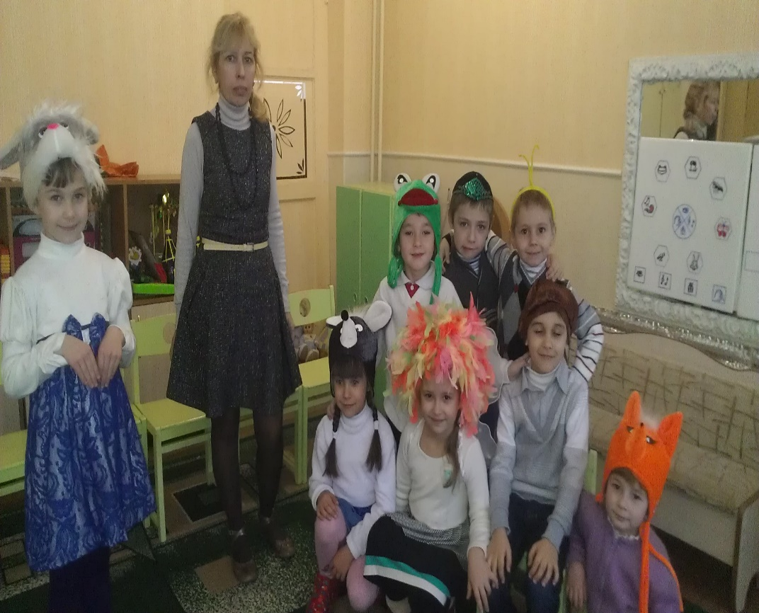
Робота з мнемотаблицями
Індивідуальна
Групова

Slide 8
«Розвиток зв’язного мовлення
у дітей із загальним недорозвитком мовлення прийомами мнемотехніки»
Узагальнений досвід роботи «Використання сенсорно-графічних схем при складанні описових розповідей у дітей із ЗНМ на заняттях з мовленнєвого розвитку».
Представлений на обласному конкурсі «Освітянські здобутки Дніпропетровщини 2015» та розміщений на методичному порталі «Шкільний світ» у 2014 році.

Slide 9
Розроблений алгоритм створення опорного плану-конспекту до тексту
КРОК 1.
Ознайомити дітей із текстом.
КРОК 2.
Схематично намалювати в центрі аркуша паперу образ основного смислового об’єкту, події чи явища, застосовуючи прийом піктограми.
КРОК 3.
Умовно розподілити текст на смислові блоки та приблизно розподілити аркуш паперу на певну кількість сегментів, відповідно до кількості смислових блоків.
КРОК 4.
Визначити головну думку кожного смислового блоку та, застосовуючи прийом піктограми, замалювати образи у відповідних сегментах аркуша.

Slide 10
КРОК 5.
Схематично зобразити текст кожного смислового блоку, застосовуючи прийом піктограми.
КРОК 6.
Переказати текст, спираючись виключно на створені образи. У разі припущення помилок, зробити корекцію зображення (домалювати допоміжний образ, чи розфарбувати створений)
КРОК 7.
Прискорити переказування тексту, дивлячись на опорний план-конспект.
КРОК 8.
Запам’ятати створені образи, відтак знову переказати текст по пам’яті, згадуючи асоціативні образи.

Slide 11
Розроблений алгоритм вивчення вірша за допомогою прийомів мнемотехніки
КРОК 1. Читаємо вірш та формуємо загальне уявлення про його зміст.
КРОК 2. Зображуємо текст вірша у вигляді асоціативних малюнків та скорочених записів, використовуючи низку мнемотехнічних прийомів.
КРОК 3. Читаємо вірш без тексту, спираючись винятково на створені асоціативні малюнки; у разі виникнення помилок чи неточностей, корегуємо зображення.
КРОК 4. Пришвидшуємо читання вірша за асоціативним малюнком доти, доки вірш не читатиметься «на одному подиху», тобто швидко і без пауз.
КРОК 5. Читаємо вірш за асоціативним малюнком виразно та з інтонацією.
КРОК 6. Запам’ятовуємо створені асоціативні малюнки і читаємо вірш напам’ять, згадуючи асоціативні образи.

Slide 12
Активна участь у методичних заходах закладу
Імідж-проект групи 2015 ; 2 місце
Музичний методичний КВК 2016
1 місце

Slide 13
Пам’ятка для сміливих наполегливих педагогів
Якщо у вас виникають труднощі в роботі з розвитку зв’язного мовлення, то плануйте цей вид діяльності не інколи, а дуже часто – через 5 років стане легше.
Ніколи не відповідайте самі на своє запитання. Запасайтеся терпінням, і чекайте, що на нього стануть відповідати діти.
Ніколи не задавайте питання на яке можна відповісти «так» або «ні».
Якщо розповідь не вийшла або складена з труднощами – посміхніться, це здорово, тому що успіх чекає вас попереду!!!

Slide 14
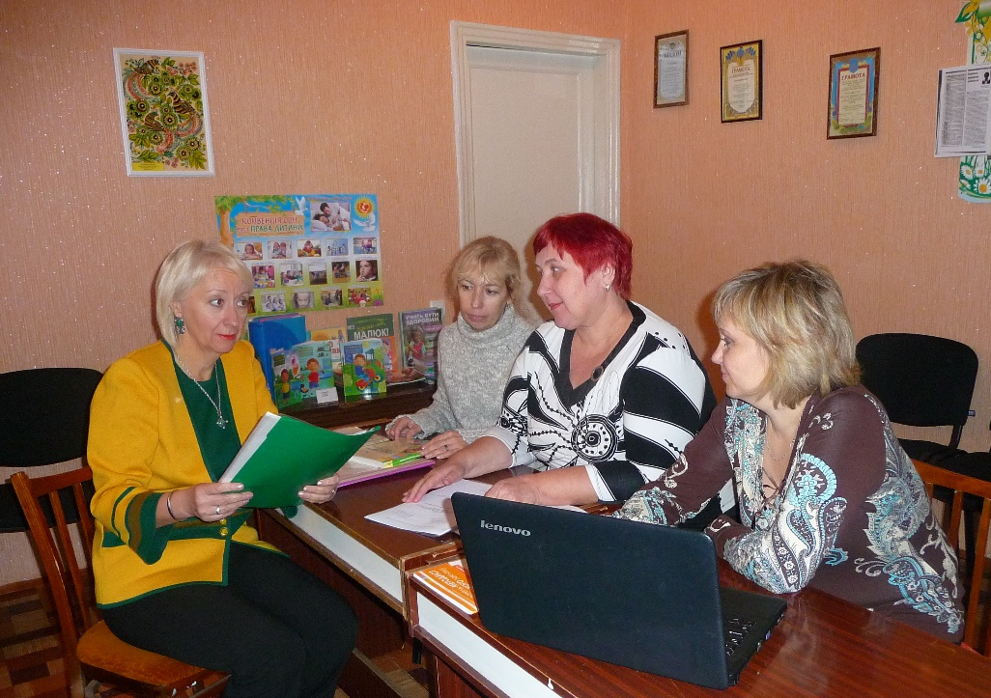
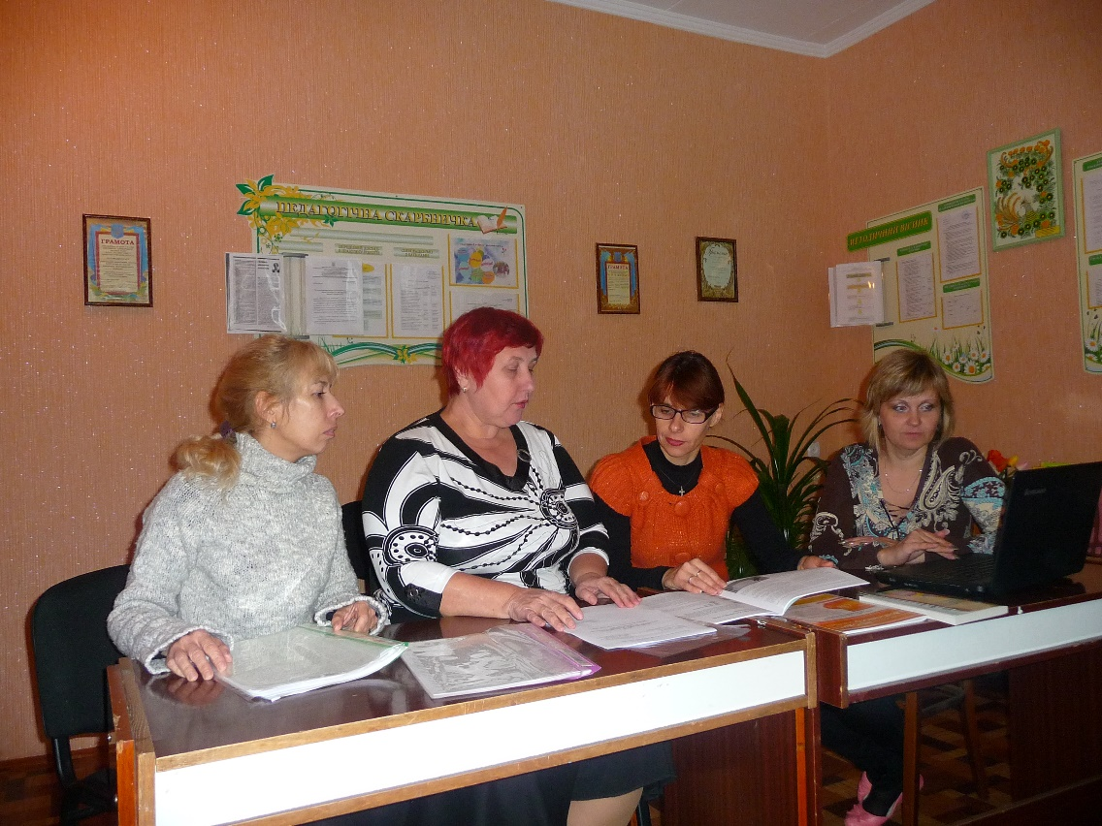
Активна участь у методичних заходах закладу
Засідання творчої групи закладу
Підготовка матеріалів до медико-педагогічного консиліуму

Slide 15
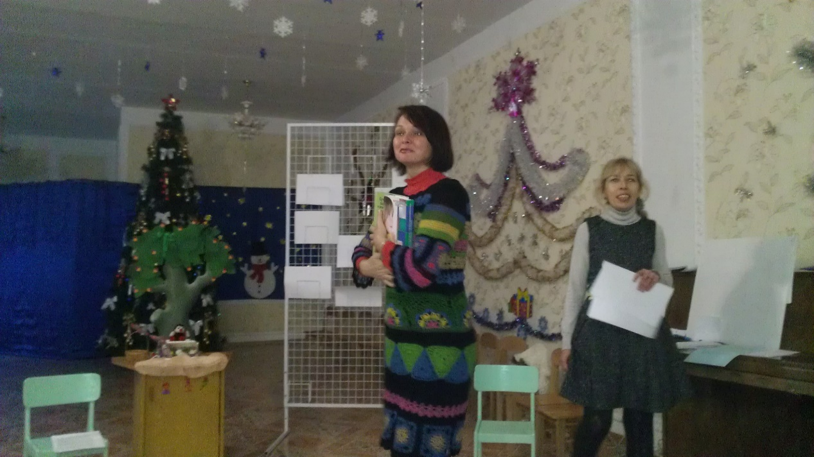
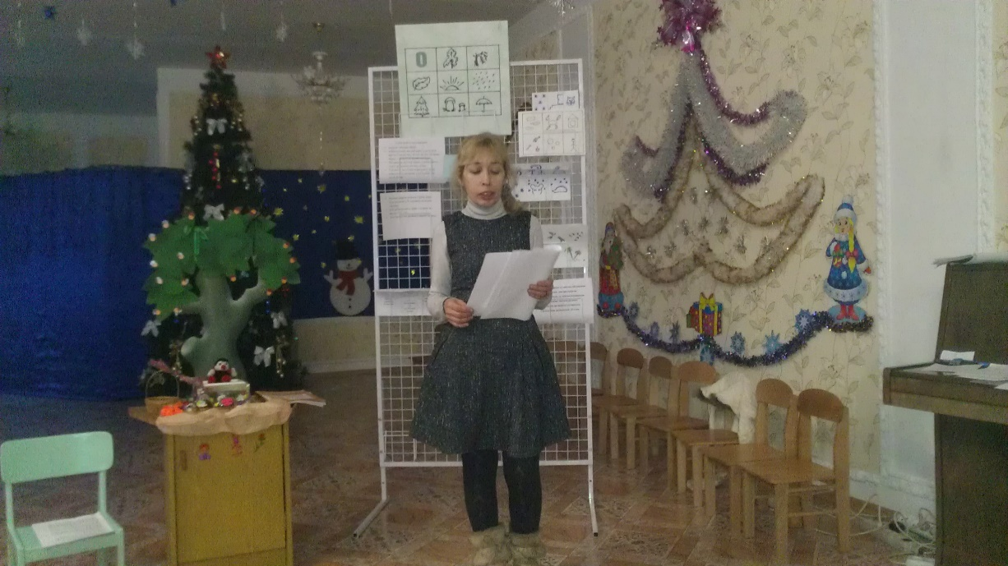
Презентація власного досвіду роботи перед педагогами закладу

Slide 16
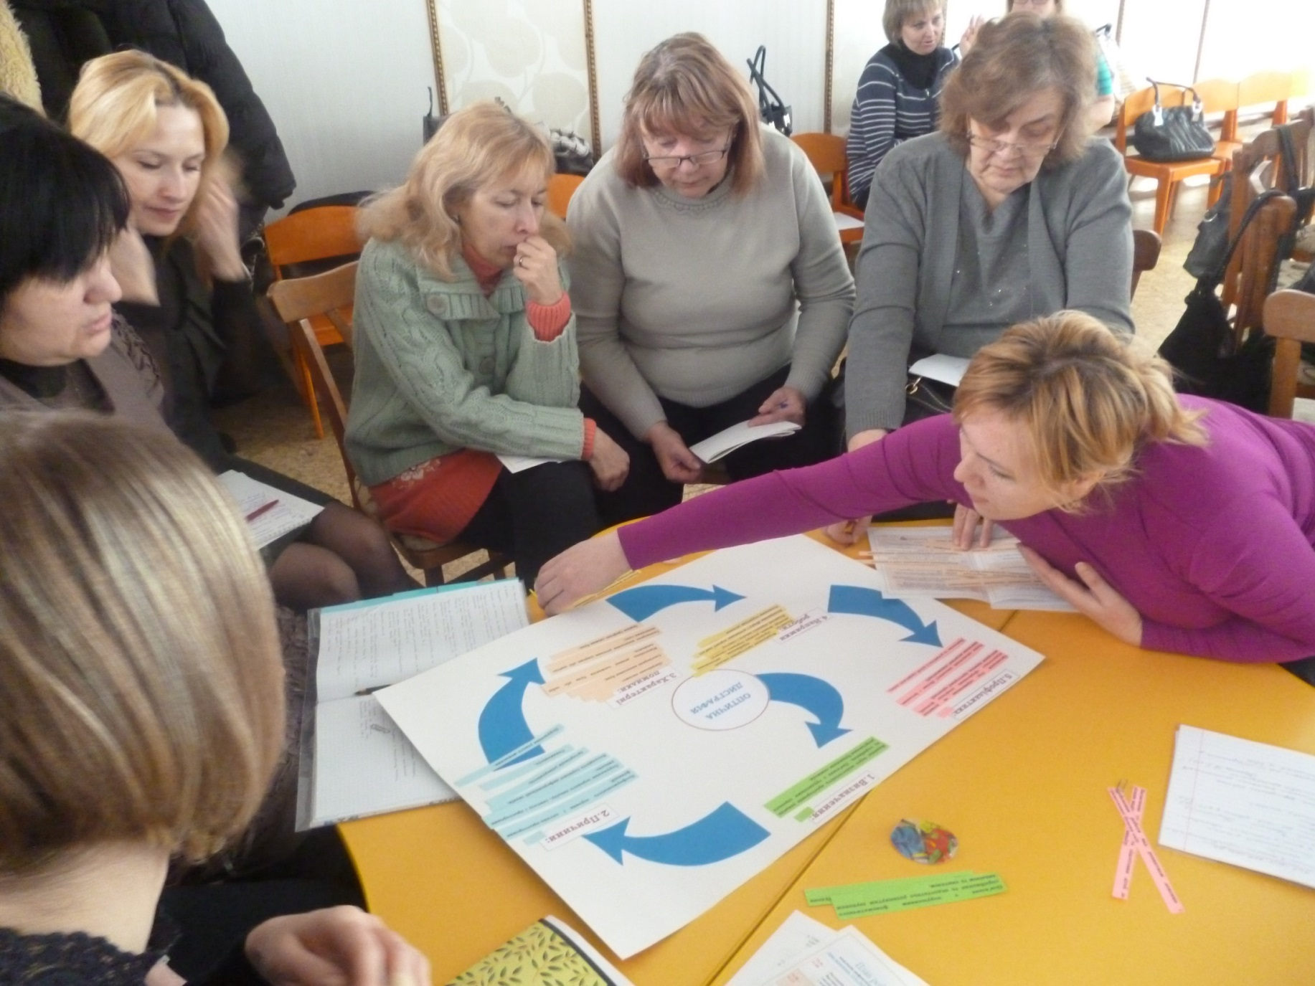
Засідання районного методичного об’єднання вчителів-логопедів та дефектологів

